Slide 1

Bài dạy trực tuyến
Toán
Giây, thế kỉ
Giáo viên: Nguyễn Thị Trường Giang

Slide 2

KHỞI ĐỘNG

Slide 3


Chọn số thích hợp điền vào
chỗ chấm: 2kg 50g = …g
Câu 1
1
2
3
5
6
8
9
10
250
4
7
A
2050
B
Hết giờ
2500
c

Slide 4
3 tạ 15kg = ….kg
Câu 2
35
9
10
A
8
1
6
3
4
5
7
2
Hết giờ
B
315
350
c

Slide 5
15 000 kg = …tạ
Cââu 3
A
15
9
10
8
1
6
3
4
5
7
2
105
Hết giờ
B
150
c

Slide 6



Thứ năm , ngày 28 tháng 10 năm 2021
Toán
Giây, thế kỉ
Kim giờ
Kim phút
Kim giây

Slide 7
Toán
Giây, thế kỉ
a) Giây
60
1 giờ = phút
1 phút = giây
60

Slide 8
b) Thế kỉ
1 thế kỉ = 100 năm
Từ năm 1 đến năm 100 là thế kỉ 1 (thế kỉ I)
Từ năm 101 đến năm 200 là thế kỉ 2 (thế kỉ II)
. . .
Từ năm 1901 đến năm 2000 là thế kỉ 20 (thế kỉ XX)
Từ năm 2001 đến năm 2100 là thế kỉ 21 (thế kỉ XXI)
( Thế kỉ XX )
( Thế kỉ XXI )
Thế kỉ I
Thế kỉ II
. . .
1
100
101
200
1901
2000
2001
2100
Năm nay là năm 2021, vậy năm 2021 thuộc thế kỉ nào?

Slide 9
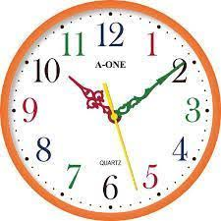

Số La Mã
Số tự nhiên | 1 | 2 | 3 | 4 | 5 | 6 | 7 | 8 | 9 | 10 | 11 | 12
Số La Mã
I
II
III
IV
V
VI
VII
VIII
IX
X
XI
XII

Slide 10
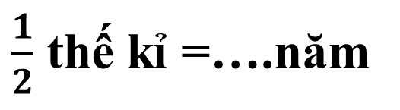
Toán
Giây, thế kỉ
Luyện tập: Làm bài tập 1, 2 trang 25.
Bài 1 :Viết số thích hợp vào chỗ chấm:
a) 1 phút =…..giây 2 phút = …..giây $\frac{1}{3}$ phút =…. giây
60
120
20
1
60 giây =…..phút 1 phút 8 giây =….giây
68
$\frac{1}{2}$ thế kỉ =….năm
b) 1 thế kỉ =……năm 5 thế kỉ = …. năm
100
500
50
1
100 năm =…. thế kỉ

Slide 11
Toán
Giây, thế kỉ
Bài 2:
Bác Hồ sinh năm 1890. Bác Hồ sinh vào thế kỉ
Bác Hồ ra đi tìm đường cứu nước 1911. Năm đó thuộc thế kỉ
nào ?
XIX
nào ?
XX
b) Cách mạng tháng Tám thành công vào năm 1945. Năm đó thuộc thế kỉ
nào ?
XX

Slide 12
Toán
Giây, thế kỉ
Bài 3:
Lý Thái Tổ dời đô về Thăng Long năm 1010. Năm đó thuộc thế
kỉ Tính đến nay đã được
b) Ngô Quyền đánh tan quân Nam Hán trên sông Bạch Đằng năm 938. Năm đó thuộc thế kỉ Tính đến nay được
XI.
1011 năm.
nào?
bao nhiêu năm?
nào?
X.
1083 năm.
bao nhiêu năm?

Slide 13







Tiết
Học
Kết
thúc
Tạm biệt
Các em!

